Slide 1

Доверительное общение с семьей, имеющей ребенка с речевыми нарушениями и семьей с особыми детьми

Slide 2
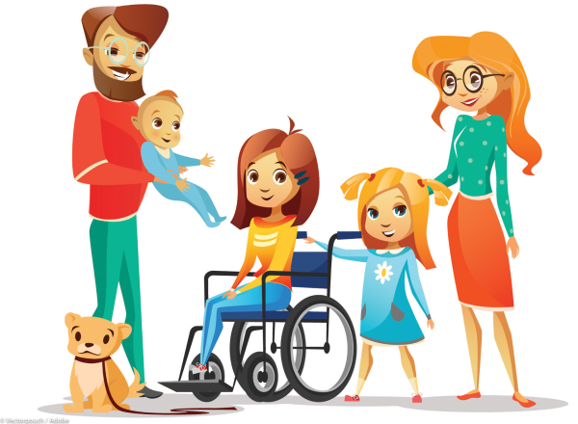
для создания благоприятного климата и грамотного взаимодействия с ребенком и его родителями, педагогам необходимо знать ответы на ряд вопросов

Slide 3

Статистика
По данным ПФР (31.12.2023) в России насчитывается 11,6 млн людей с инвалидностью. Из них 5,6% - дети инвалиды, 402 тысячи – мальчики, 298 – девочки

Slide 4
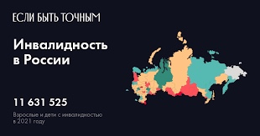
Статистика

Slide 5
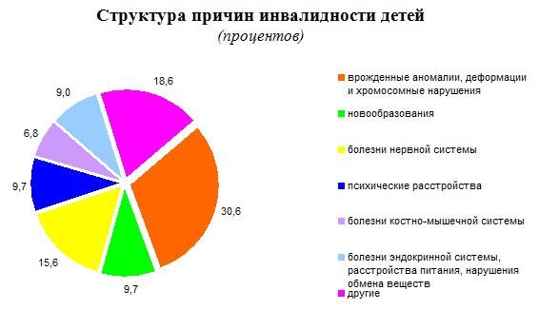
Статистика

Slide 6
Чем характеризуются современные семьи?
1) ограниченность семейных контактов. ребенок усваивает опыт только одной семьи.
2) большое количество неполных семей.
3) семьи childfree.
4) Тенденция к увеличению количества детей (три и более детей).
5) Фасад благополучности семьи
6) Сдвижение возрастных границ вступления в брак (ранние 17-18 лет, и после 30 лет)
7) Двухкарьерные семьи
8) Заграничные браки
9) Смешение ролей в семье
10) Альтернативные формы брака (без регистрации)

Slide 7
Тенденции развития современной семьи
- Сокращение числа традиционных семей
- Отсутствие одного из супругов
- Разрушение расширенной семьи
- Изменение роли женщины в семье и в обществе в целом
- Рост повторных браков
- Увеличение семей с особенными детьми
- Усиление девиантного поведения в семье (насилие)

Slide 8

Мифы о семьях с особенными детьми
1) «Более 90% детей-инвалидов – дети алкоголиков и наркоманов».
2) «Пренатальная диагностика может выявить пороки развития плода».
3) «Если начать усиленно лечить ребенка с первых дней жизни, то его можно вылечить».
4) «Дети-инвалиды страдают и мучаются».

Slide 9
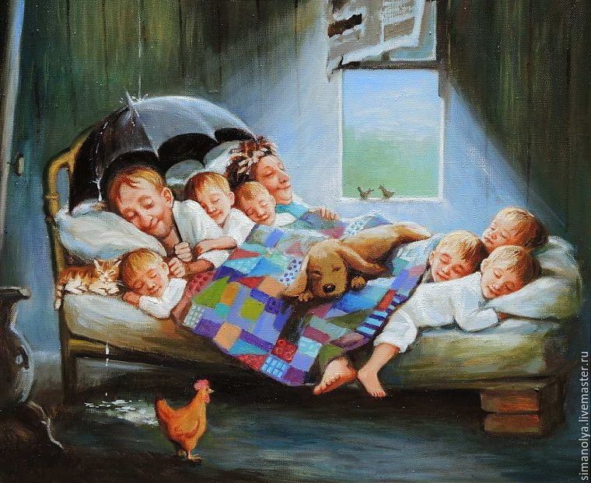
Мифы о семьях с особенными детьми
5) «Жизнь инвалидов бесмысленна».
6) «Инвалид неполноценен: он не может учиться как все, жить как все, чувствовать как все».
7) «Если дети-инвалиды будут учиться в общей школе, здоровые дети будут деградировать».
8) «Все инвалиды – «психи», а все «психи» - умственно отсталые».

Slide 10
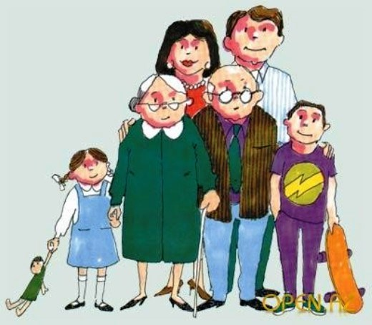
Жизненный цикл семей с детьми с ОВЗ
Шок – Родители не в состоянии принять случившееся.
Отрицание – сохранение определенного уровня надежды.
Хроническая печаль – фаза депрессионных состояний.
Зрелая адаптация – начало социально-психологической адаптации всех членов семьи.

Slide 11
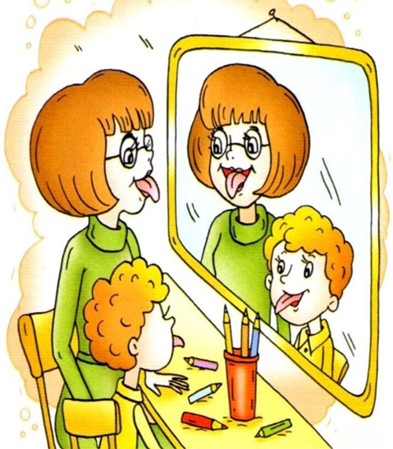
Проблемы семьи ребенка с нарушением речи
- неумение родителей ориентироваться в сложившейся ситуации, нарушение социального статуса и психологического климата в семье, полная или частичная изоляция ребенка-инвалида от общества
- в период тревожных ожиданий диагноза между родителями и ребенком складываются особые психологические отношения, когда малыш в глазах родителей утрачивает личностные качества и начинает восприниматься как «пассивный, медицинский объект», требующий ухода, а взаимодействие с ним носит сухой, формальный, кратковременный характер

Slide 12

Фазы психологического осознания родителями получения ребенком статуса ОВЗ
- первая фаза - установление диагноза
- вторая фаза - отрицание поставленного диагноза и негативизм
- третья фаза характеризуется принятием диагноза родителями, «частичным осознанием дефекта», пониманием тяжести заболевания и погружением в глубокую депрессию.
- четвертая фаза: семья принимает ограниченность возможностей ребенка.

Slide 13
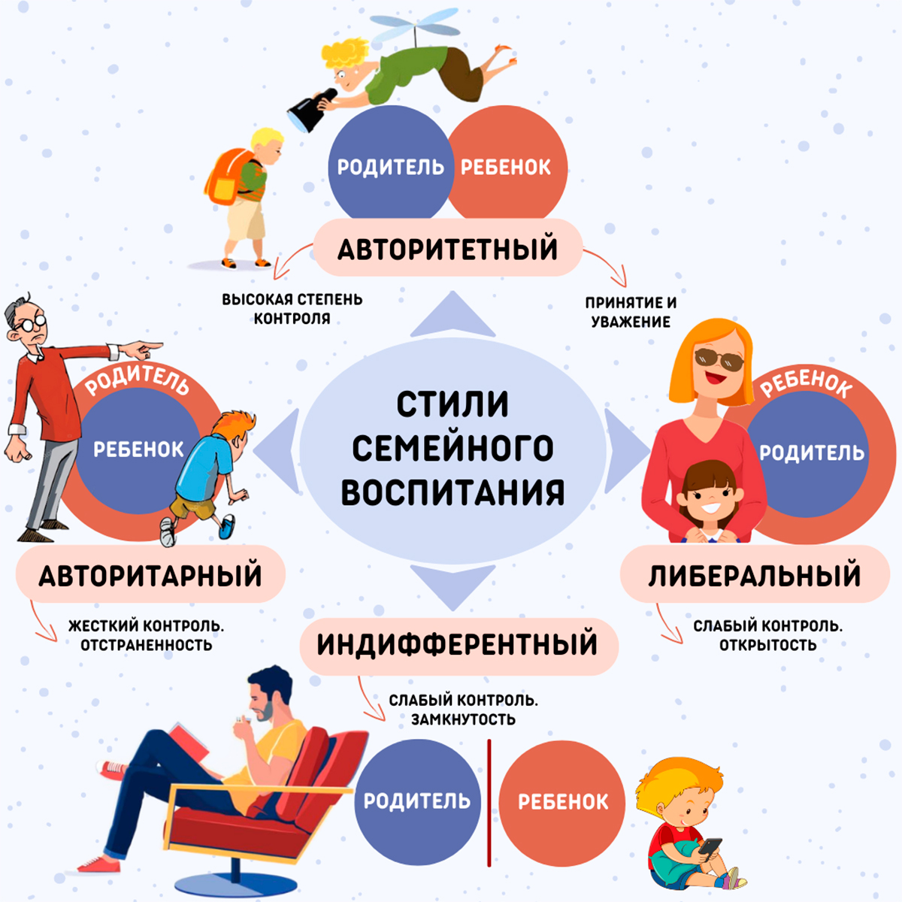
Стили семейного воспитания и их влияние на развитие личности ребенка с нарушением речи формы поведения родителей и их влияние на ребенка:
1. Стыд за странности своего ребенка.
2. Ошибочно считают себя виновными в состоянии ребенка.
3. Не замечают проблемы в развитии ребенка.
4. Воспринимают ребенка естественно, позволяют быть собой.

Slide 14

Психологические особенности матери ребенка с ОВЗ
Неблагоприятными чертами личности матери, являются:
– повышенная эмоциональная чувствительность;
– эмоциональная возбудимость;
– тревожность – склонность к беспокойству;
– противоречивость личности;
– стремление играть значимую роль в отношениях с окружающими;
– фиксация на своей точке зрения;
– повышенная принципиальность.

Slide 15

Формы поддержки семей с особенными детьми
- Информирование (юридическое, психологическое, педагогическое и т.д.)
- Объединения, клубы, сообщества и т.д.
- Курсы, тренинги, семинары для родителей
- Консультирование (клинический психолог, психолог, психиатр)
- Совместные коррекционные, развивающие и т.д. занятия
- Инклюзивный кинотеатр

